Slide 1
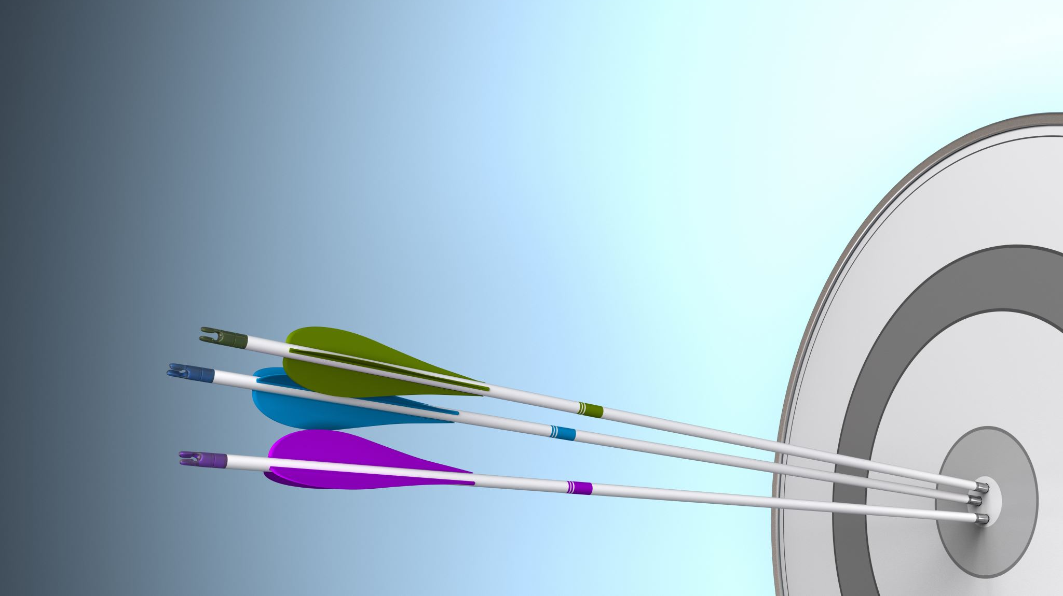
Projectvaardigheden
Je persoonlijkheidsprofiel met DISC

Slide 2
Lesdoel
Aan het einde van deze les kun je:
  Omschrijven welk persoonlijkheidsprofiel jij hebt
  Taken in het team beter verdelen naar ieders kwaliteiten

Slide 3

Kleur bekennen https://youtu.be/1pPOZzixKHk

Slide 4
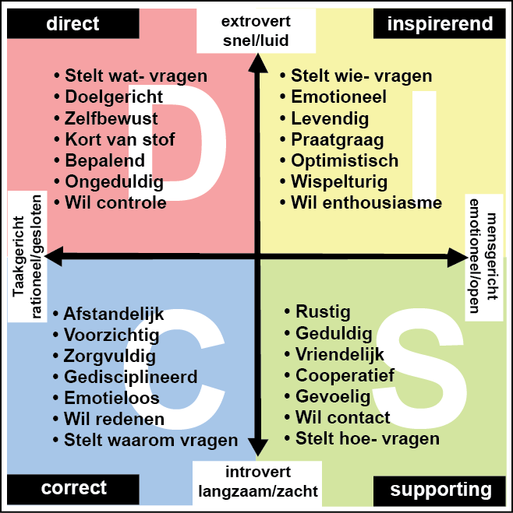
Vanuit je eigen persoonlijkheidsprofiel en die van je teamgenoten kun je komen tot een mooie taakverdeling in jullie team

Slide 5
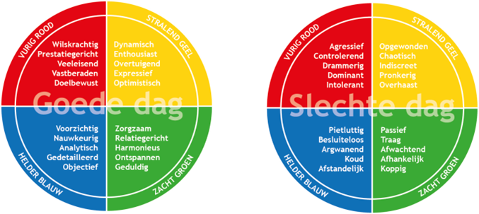
Notes:
Zien jullie op basis van deze informatie hoe je elkaar kunt versterken, maar ook in welke mate je in elkaars allergie kunt zitten?

Slide 6
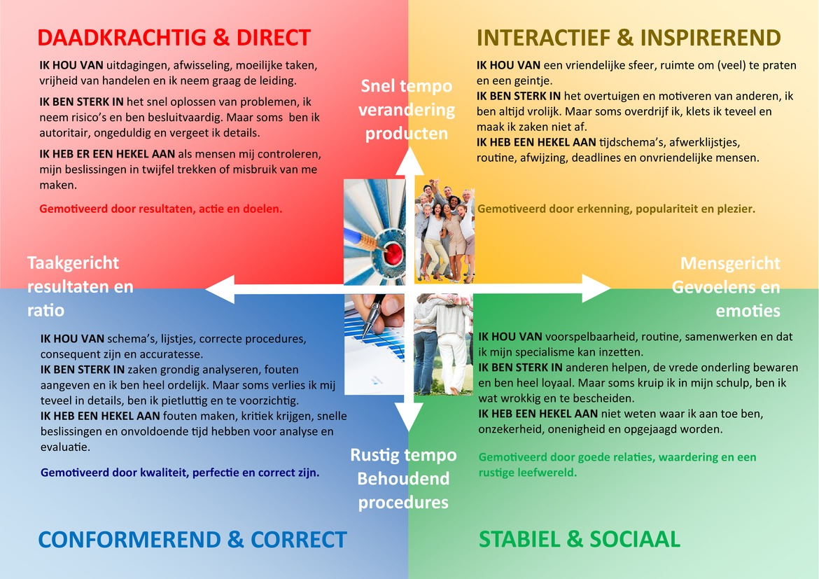

Slide 7
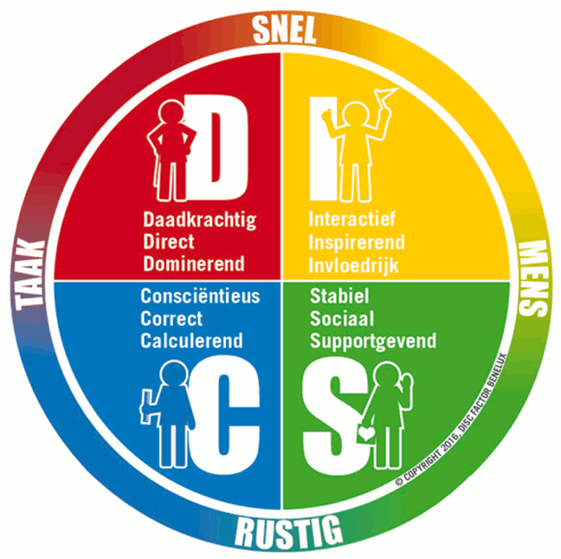
Persoonlijkheisprofiel
Inzicht in hoe jij je gedraagt tegenover anderen en de
dingen die je dagelijks doet.
De volgende vier factoren spelen bij het bepalen van
je profiel een rol:
Dominantie
Invloed
Stabiliteit
Consciëntieusheid

Slide 8
Vanuit je eigen persoonlijkheidsprofiel en die van je teamgenoten kun je komen tot een mooie taakverdeling in jullie team

Slide 9
Maak de disc-test
Instructie DISC-persoonlijkheidstest
Deze test bestaat uit 28 groepjes van elk vier beweringen. Geef eerlijk en spontaan antwoord. Invullen kost je slechts 5 tot 10 minuten.
Lees goed alle beschrijvingen per groepje van vier
Kies de beschrijving die je het beste bij jezelf vindt passen (het meest op jou van toepassing)
Lees nu goed de overige drie keuzemogelijkheden in datzelfde groepje.
Kies de beschrijving die je het minst goed bij jezelf vindt passen (het minst op jou van toepassing)
Voor elk groepje van vier beschrijvingen moet je er dus één kiezen die het meest op jou van toepassing is, en slechts één die het minst op jou van toepassing is.
Het kan soms best lastig zijn om een keuze te maken. Het is goed om te weten dat je bij deze DISC-persoonlijkheidstest geen goede of foute antwoorden kunt geven, dus kies gewoon wat jij denkt dat het beste is.
https://www.123test.nl/disc-test/

Slide 10
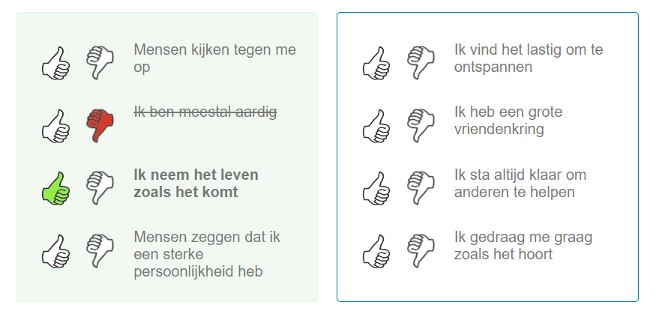
Voorbeeld

Slide 11
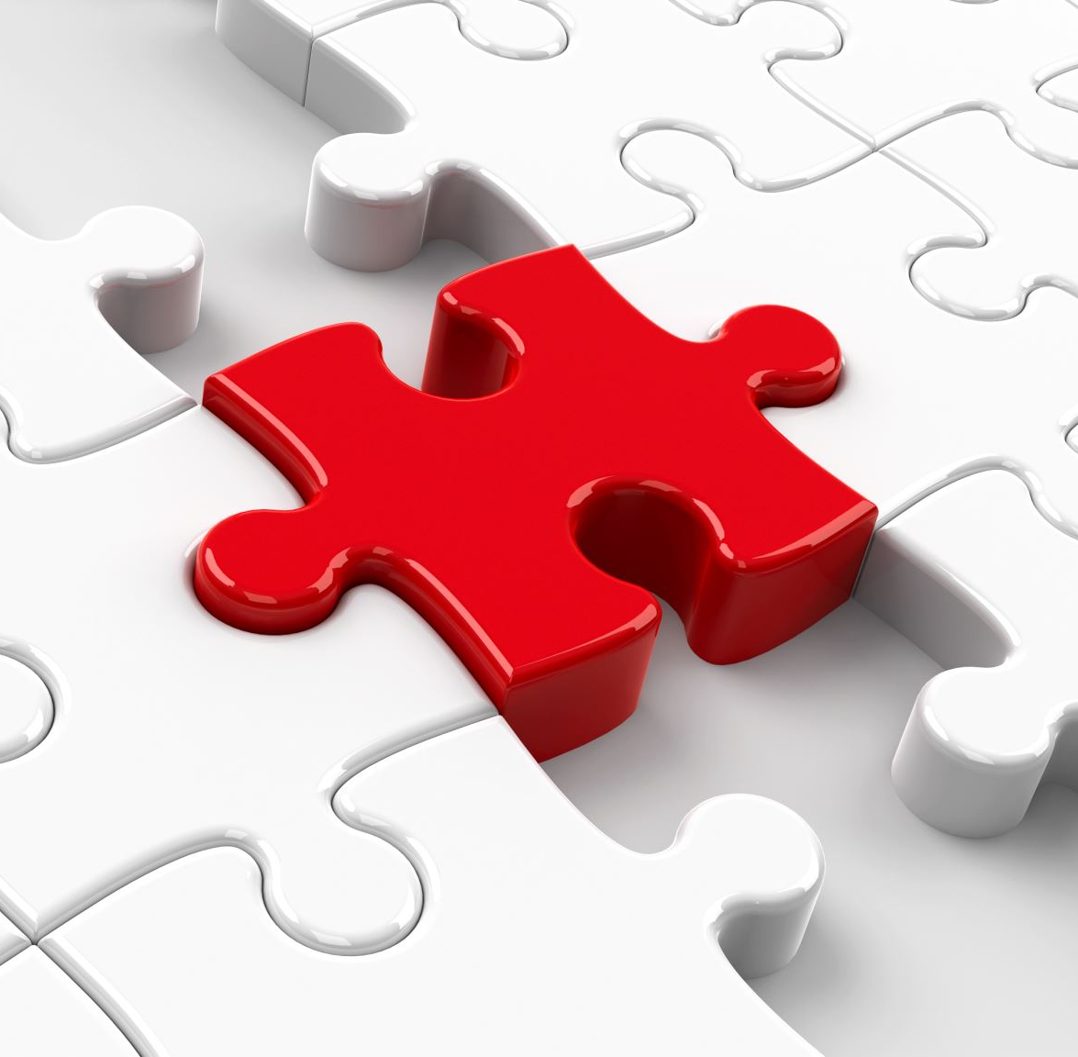
Koppeling opdracht en de uitslag van de test

Slide 12
Én…
Er is in deze geen goed of fout!
Iedereen heeft persoonlijk profiel en kent zijn eigen waarden!
Bespreek de profielen in je eigen team en beoordeel of de taakverdeling die je gemaakt hebt aansluit bij jullie kwaliteiten.
Geef aan als je hulp nodig hebt of als er vragen zijn!

Slide 13
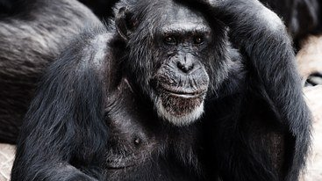
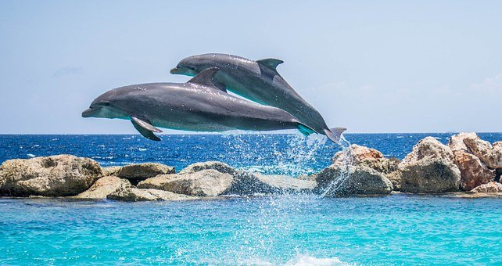
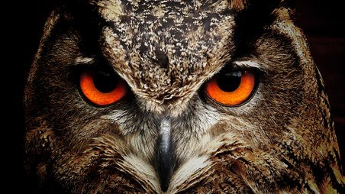
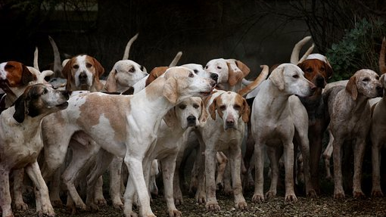
Jullie groep

Slide 14
Overwegend rood
Mogelijke valkuilen:
Willen te snel
Daardoor direct en aanvallend
Sneller conflicten
Besluiten worden genomen, maar er wordt weinig doorgepakt

Slide 15
Overwegend blauw
Mogelijke valkuilen:
Doorschieten in details, wat vertragend werkt
Acties komen af omdat het team te lang in de analysefase blijft
Onderling feedback geven en ontvangen is lastig

Slide 16
Overwegend geel
Mogelijke valkuilen:
De details op de achtergrond raken
Praten kan de overhand hebben op luisteren
Kan chaotisch zijn
Besluitvorming wat lastiger

Slide 17
Overwegend groen
Mogelijke valkuilen:
Te lief tegen elkaar
In mindere tijden lastige besluitvorming
Risico’s en veranderingen vermijden

